Slide 1
5. BÖLÜM ARAZİNİN SULAMAYA HAZIRLANMASI

Slide 2
Arazinin sulamaya hazırlanmasında sırası ile izlenecek aşamalar
Arazi uygun boyutlu parsellere ayrılır
Tarla sulama sistemleri (tarla içi su dağıtım sistemleri) ve tarla içi drenaj sistemleri planlanır ve kurulur
Her tarla parseli ayrı tesviye edilir

Slide 3
Arazi tesviyesi

Slide 4
Arazi tesviyesinin tanımı
Yüzey sulama yöntemlerinde, kabul edilebilir düzeyde eş su dağılımı sağlamak için, olanaklar ölçüsünde doğal eğimi bozmadan, verimlilik potansiyelini azaltmadan, arazide bulunan yüzey düzensizliklerin, sulama yönteminin gerektirdiği eğim derecelerinde düzeltilmesine arazi tesviyesi denir.

Slide 5
Arazi tesviyesinin yararları
Su uygulama randımanı yükselir
Bitki besin elementlerinin yıkanması azalır
Etkili yüzey drenajı yapılır, tuzluluk ve sodyumluluk sorunu azalır
Toprak işleme kolaylaşır
Sulama işçiliği azalır

Slide 6
Arazi tesviyesinin uygulanmasını kısıtlayan etmenler
Su alma hızı yüksek hafif bünyeli topraklar
Yüzlek topraklar
Yüksek eğim
Dalgalı topografya
Kısıtlı su kaynağı

Slide 7
ARAZİ TESVİYESİ TİPLERİ
1. YAPILIŞ BİÇİMİ VE
UYGULANACAK
SULAMA YÖNTEMİNE
GÖRE
2. KAZILACAK TOPRAK
HACMİNE GÖRE
3. YAPILIŞ SIRASINA
GÖRE
-Yersel tesviye
-İki yönde değişken
eğimli tesviye
-Tek yönde değişken
eğimli tesviye
-İki yönde sabit
eğimli tesviye
-Tek yönde sabit
eğimli tesviye
-Hafif tesviye (<50 m³/da)
-Orta tesviye (50-100 m3/da)
-Ağır tesviye (100-150 m3/da)
-Çok ağır tesviye (>150 m3/da)
-Kaba tesviye
-İnce tesviye

Slide 8
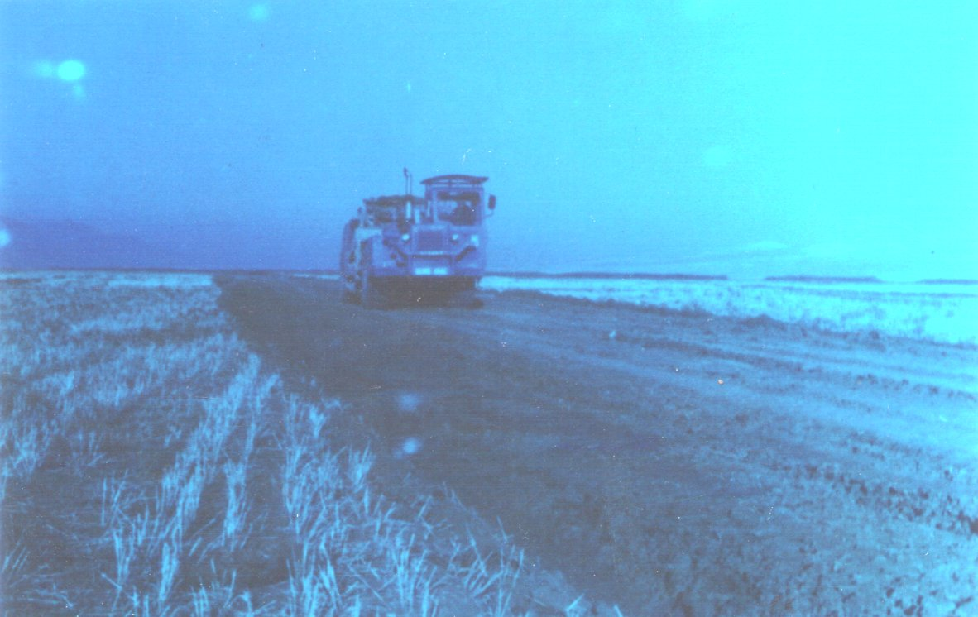

Slide 9
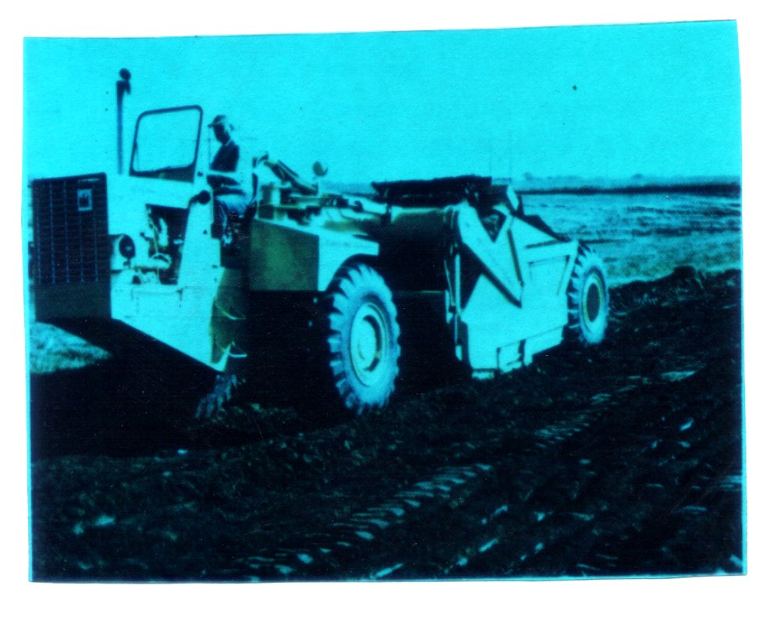

Slide 10
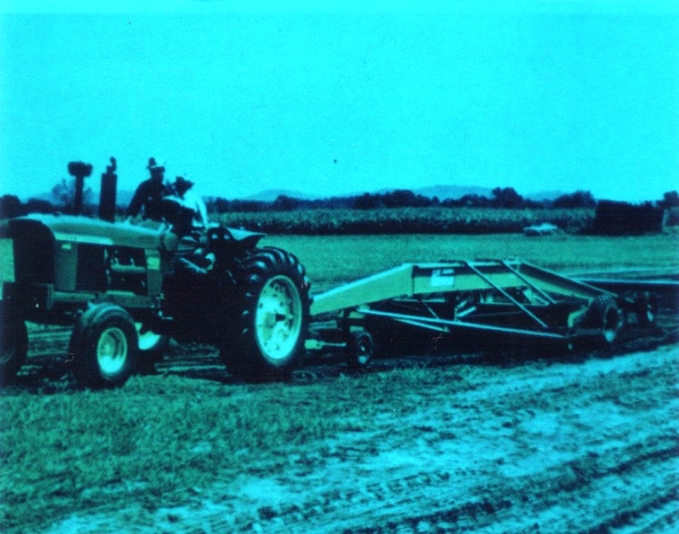

Slide 11
En küçük kareler tesviye projeleme yöntemi
Temel ilke : İstasyonların doğal zemin mira değerleri ile tesviye düzlemi mira değerleri arasındaki farkların karelerinin toplamı en küçük olacak tesviye düzleminin geçirilmesidir.

Slide 12
Tesviye Öncesi Hazırlık ve Ölçme İşleri
d/2 d
d/2
d
0.90
0.90
0.90
0.90
0.90
0.90
1.20
1.30 1.30 1.30 1.30 1.30

Slide 13
Arazinin Tesviye Edilmesi
K
D

Slide 16
